Slide 1
Procesos puntuales y procesos contadores
Un proceso puntual aleatorio es un proceso estocástico cuyas realizaciones consisten en conjuntos de puntos distribuidos aleatoriamente sobre un cierto espacio continuo.
Dado un proceso puntual definido sobre un espacio continuo X, se define su proceso contador asociado como aquel proceso que a cada subconjunto A⊂X le asigna el número N(A) de ocurrencias del proceso puntual localizadas en A. Cuando X es el tiempo, el proceso contador suele expresarse como {N_{t}}_{t≥0}, donde N_{t} representa el número de sucesos puntuales que han ocurrido en [0,t].

Slide 2
procesos contadores
Si {N_{t}}_{t≥0} es un proceso contador asociado a un proceso puntual temporal, para s<t el valor de N_{t}−N_{s} representa el número de ocurrencias del proceso que han tenido lugar en el intervalo (s,t].
Cuando N_{t}−N_{s} y N_{v}−N_{u} son variables aleatorias independientes ∀s<t≤u<v, el proceso {N_{t}}_{t≥0} se dice de incrementos independientes.
Asimismo, si la distribución de la variable N_{t}−N_{s} , s<t, depende sólo de la diferencia t-s, el proceso se dice de incrementos estacionarios.
Uno de los procesos contadores más importantes es el proceso de Poisson que surge como una aproximación del proceso binomial.

Slide 3
Distribución binomial
Supongamos que un experimento aleatorio tiene las siguientes características:
  En cada prueba del experimento sólo son posibles dos resultados: el suceso A (éxito) y su contrario A’(fracaso).
  El resultado obtenido en cada prueba es independiente de los resultados obtenidos anteriormente.
  La probabilidad del suceso A es constante, la representamos por p, y no varía de una prueba a otra. La probabilidad de A’ es 1- p y la representamos por q .
  El experimento consta de un número n de pruebas.
Todo experimento que tenga estas características diremos que sigue el modelo de la distribución binomial.
A la variable X que expresa el número de éxitos obtenidos en cada prueba del experimento, la llamaremos variable aleatoria binomial.

Slide 4
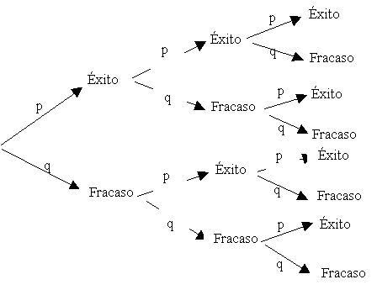
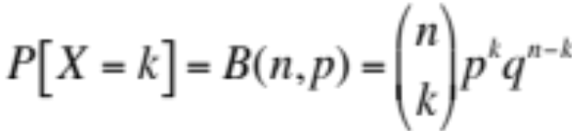
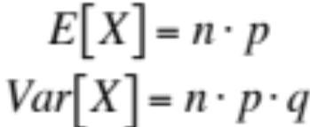
Distribución binomial
La obtención de la fórmula de que nos permite calcular la probabilidad de que se produzcan un número k de éxitos es bastante sencilla. Tan sólo debemos calcular el número de combinaciones posibles que contienen k éxitos y n-k fallos y ponderarlas en función de sus respectivas probabilidades.

Slide 5
Procesos de Poisson
Un proceso contador {N_{t}}_{t≥0} es un proceso de Poisson si:
  P(N₀ = 0) = 1
  {N_{t}}_{t≥0} es de incrementos independientes.
  La probabilidad de que ocurra más de un suceso en un intervalo suficientemente pequeño es despreciable (no se producirán sucesos simultáneos). Esto se puede expresar:
P(N(t+Δt)-N_{t} = 1) = λ_{t}Δt + o(Δt) y P(N(t+Δt)-N_{t} > 1) =o(Δt)
  donde o(Δt) es un infinitésimo de orden superior a Δt.

Slide 6
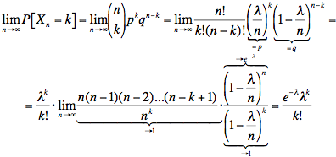
Procesos de Poisson
Este tipo de leyes se aplican a sucesos con probabilidad muy baja de ocurrir, obteniéndose como la distribución límite de una sucesión de variable binomiales, B(n,p), donde n•p=λ y n→∞ (y por tanto p → 0⁺)
Se puede demostrar que E[X]=Var [X]=λ (intensidad del proceso de Poisson)

Slide 7
Ejercicios
Ejercicio:
La tasa de error de bit en las redes ATM es muy baja, del orden de P=10⁻¹¹. Dado un enlace de 2 Gbps, calcular la probabilidad de que en el payload de una trama ATM (de tamaño 48 bytes) haya más de un error de bit.
Solución:
Si consideramos la v.a. X que contabiliza el número de errores de bit en ATM, es claro que sigue un modelo binomial, pero que puede ser muy bien aproximado por un modelo de Poisson.
Veamos los resultados obtenidos en ambos casos.

Slide 8
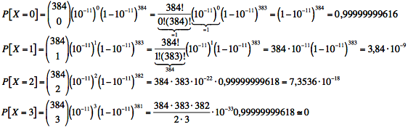
Ejercicios
a) Binomial B(n=384 P=10⁻¹¹)
b)Aproximación a un proceso de Poisson de λ=n*p=48*8*10⁻¹¹

Slide 9
Procesos de Poisson
En el caso particular en que la intensidad del proceso de Poisson λ_{t} es constante (ó lo que es lo mismo, λ_{t}=λ), el proceso es homogéneo o estacionario, y el número de puntos del proceso puntual observados en el intervalo (s,t] depende única y exclusivamente de la amplitud del mismo.

Slide 10
Procesos puntuales
Entre las propiedades del proceso de Poisson destacamos las siguientes, de gran interés en las aplicaciones:
  El proceso de Poisson es Markoviano: se sigue directamente del hecho de que sus incrementos son independientes.
  Distribución exponencial de los tiempos entre ocurrencias: sea W_{n}=T_{n}−T_{n-1}, entonces:
  Por tanto el tiempo hasta la próxima ocurrencia depende sólo del instante de la última ocurrencia.

Slide 11
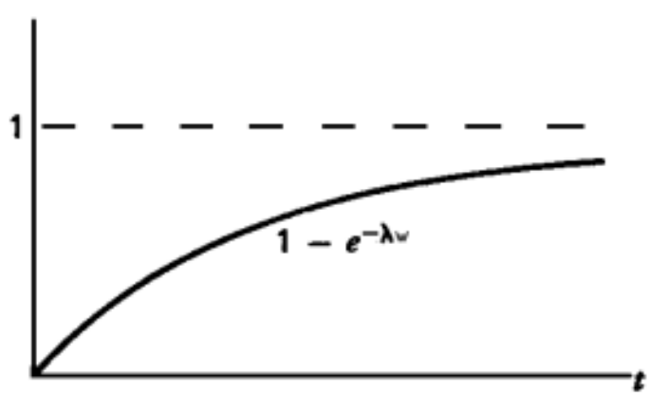

Procesos puntuales
Como T_{n-1}=W₁+...+W_{n-1}, resulta que W_{n} depende de todos los W_{i} anteriores.
En el caso particular de que el proceso sea homogéneo:
que, como se observa, sigue una distribución exponencial de parámetro λ, que ahora es independiente de los tiempos de espera anteriores.

Slide 12
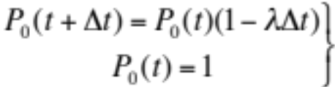
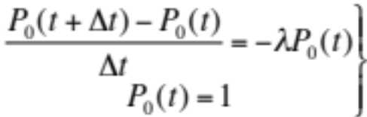
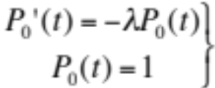


Procesos puntuales
Demostración:
La probabilidad de que haya al menos una aparición en el instante t será:
1.-
2.-
3.-

Slide 13
Suma y descomposición de Procesos de Poisson
  Suma y descomposición de Procesos de Poisson: En muchas aplicaciones nos encontramos con el problema de que las ocurrencias que se observan son generadas por distintos procesos de Poisson.
  En tales casos resulta de interés el resultado que indica que la suma de k procesos de Poisson independientes de intensidades respectivas l₁(t),l₂(t),...,l_{k}(t) es también un proceso de Poisson con intensidad l₁(t)+l₂(t)+...+l_{k}(t).
  Por supuesto, de esto se deduce también que se aplican la propiedad conmutativa, no importando el orden de agregación.

Slide 14
Procesos de nacimiento y muerte
Los procesos de nacimiento y muerte son una subclase importante de las cadenas de Markov en tiempo continuo.
Si se supone que en el instante t el estado del sistema es ξ_{x}(t), viene representado por la magnitud x=n, los procesos de nacimiento y muerte serán aquellos que sólo permiten el paso hacia los estados x= n+1 (nacimiento) ó x= n-1 (muerte) en una transición.
En concreto nos interesa el estudio del comportamiento de los sistemas de colas, con el fin de disponer de una representación matemática del sistema en que se producen las colas.
El objetivo suele ser generalmente minimizar los tiempos de espera y maximizar el número de clientes atendidos por unidad de tiempo, aunque en algunos casos los objetivos perseguidos pueden ser otros.

Slide 15
Sistemas de colas
Configuraciones posibles:
  capacidad finita de los buffers
  llegadas de clientes en grupo (llegada en lotes)
  varios servidores atendiendo a una misma cola
  distintos grados de prioridad entre los clientes que acceden al servicio
  colas en serie o en paralelo
  protocolos que especifican que cada cliente debe pasar varias veces por el mismo procesador
  Etc.
En la práctica es muchas veces imposible encontrar la expresión analítica de resultados de interés por lo que la simulación se convierte en una herramienta imprescindible.

Slide 16
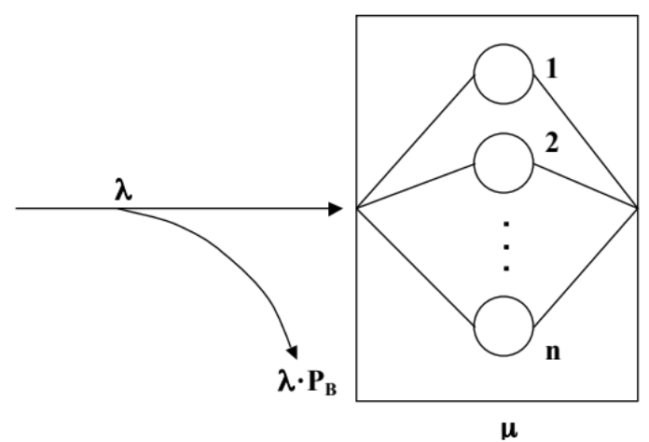
Tipos de sistemas de colas
Llego, demando el servicio → no me sirven y me voy (no hay capacidad de espera)
Sistema de pérdidas, al no haber cola de espera. Viene caracterizado por la probabilidad de rechazo o bloqueo

Slide 17
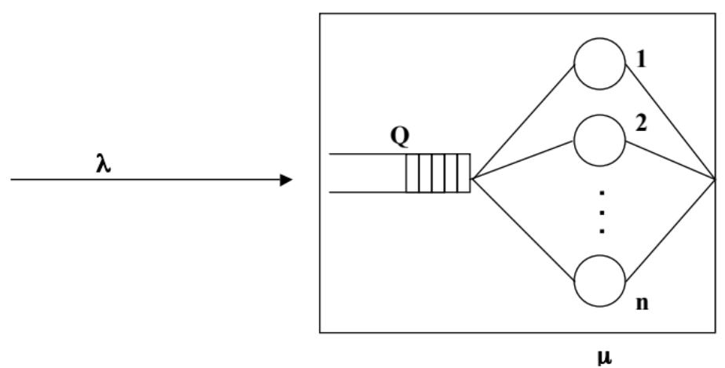
Tipos de sistemas de colas
Llego, demando el servicio → no me sirven y espero en la cola (hay capacidad de espera ilimitada)
Sistema de espera, sin ningún tipo de rechazo. Viene caracterizado por el tiempo de espera.

Slide 18
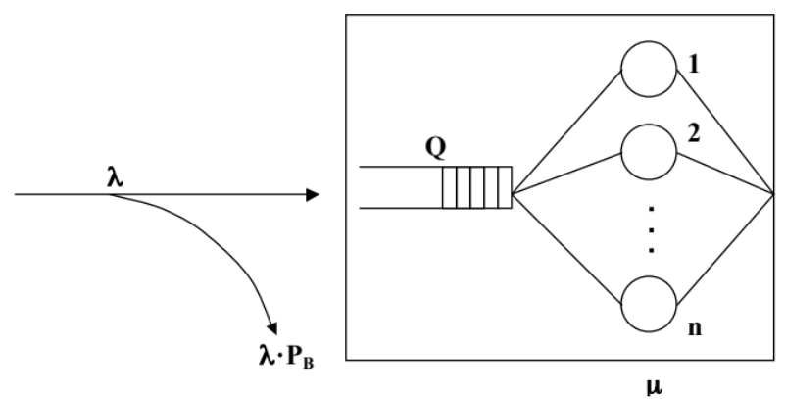
Tipos de sistema de colas
Llego, demando el servicio → no me sirven y voy a la cola de espera y si está llena me voy (hay capacidad de espera limitada)
Sistema de espera con rechazo. Viene caracterizado por el tiempo de espera y la probabilidad de rechazo.

Slide 19
Sistemas de colas
Definición:
Un sistema de colas es un sistema compuesto por una o más unidades, llamadas procesadores o servidores, que se ocupan de realizar las tareas encomendadas por otras unidades, llamadas clientes.
Estos sistemas tienen la particularidad de que si durante algún intervalo de tiempo la llegada de clientes supera la capacidad de procesamiento del sistema, dichos clientes permanecen en cola hasta que sean servidos.
Elementos básicos:
    El proceso de llegadas de los clientes
    El tiempo de servicio
    El número de servidores de que dispone el sistema
    La disciplina de la cola
    La organización del servicio

Slide 20
Notación de Kendall
La notación de Kendall consiste en un un código tripartito a/b/c, donde a especifica la distribución de los tiempos entre llegadas, b la de los tiempos de servicio y c el número de servidores.
Los códigos más habituales para estas distribuciones son M (exponencial), G (general), y D (determinista); en conjunción con éstos puede aparecer el código I, que indica independencia. Así, por ejemplo: M/M/1, GI/M/m, G/GI/m, etc
A veces a este código se le añade un cuarto término numérico que representa el tamaño del buffer en caso de que éste sea finito.
Un quinto término, también numérico, indicaría que la población de que proceden los clientes es finita y del tamaño consignado.

Slide 21
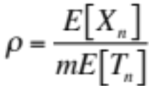
Sistemas de colas
Principales procesos de interés:
  Tn : tiempo entre las llegadas de C_{n} y C_{n-1}.
  Xn: tiempo de servicio de C_{n}.
  Wn: tiempo que permanece C_{n} en cola.
  Sn = Wn+Xn: tiempo que permanece C_{n} en el sistema.
  N(t): número de clientes en el sistema en el instante t.
  Q(t): número de clientes en cola en el instante t.
  V(t): tiempo que falta, en el instante t, para que se vacíe el sistema.
En la caracterización de los procesos de colas juega un importante papel el concepto de factor de utilización ρ, definido como:
Donde m es el número de servidores.

Slide 22
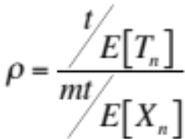
Sistemas de colas
El significado de ρ es intuitivamente claro si ρ se expresa de la forma:
el numerador representa el número el número medio de tareas que llegan al sistema.
el denominador es el número medio de tareas que el sistema puede completar durante ese tiempo.
ρ representa la fracción de la capacidad de atención del sistema que se usa por término medio.
  Si ρ>1, el número de llegadas supera a la larga el número posible de servicios, y por tanto la cola crecerá sin límite.
  Si ρ<1 se producen en media menos llegadas que servicios. Se dice entonces que la cola se encuentra en equilibrio.

Slide 23
Sistemas de colas
La tasa con la que entra el trabajo al sistema recibe el nombre de intensidad de tráfico, A y se expresa normalmente en Erlangs.
  m=1 → A=ρ
  m>1 → A=mρ.
Cuando la capacidad de la cola es finita, una parte del tráfico que entra en el sistema puede ser rechazado. En este caso, el factor de utilización se calcula en base al tráfico cursado.
En general si ρ<1, cuando t→∞ existen distribuciones límite para las variables aleatorias a estudiar, simplificando el estudio de los sistemas de colas al eliminar la dependencia del tiempo.

Slide 24
Sistemas de colas
En el equilibrio se cumple que:
    E[S] = E[W] + E[X]
  Este resultado permite interpretar E[W] como el coste (en tiempo) que supone compartir el servicio con otros usuarios, ya que es el tiempo de más que hay que permanecer en el sistema para obtener el servicio.
    E[N] = E[S] / E[T] (Fórmula de Little)
  Llamando λ=1/ E[T] (tasa media de llegada de clientes) la fórmula de Little puede escribirse como E[N] = λE[S], lo que indica que en el equilibrio el número medio de clientes en el sistema coincide con los que, por término medio llegan durante el tiempo de servicio de un cliente.
    E[Q] = E[W] / E[T]
  Este resultado también suele expresarse como E[Q] = λE[W] (el número medio de clientes en cola coincide con los que, por término medio, llegan durante un tiempo de espera)
Notes:
cuando el sistema está en equilibrio denotamos por T, X, W y S, respectivamente, los tiempos entre llegadas, de servicio, en cola y en el sistema, y por N y Q, el número de clientes en el sistema y en cola respectivamente
E[S] = E[W] + E[X]
Este resultado permite interpretar E[W] como el coste (en tiempo) que supone compartir el servicio con otros usuarios, ya que es el tiempo de más que hay que permanecer en el sistema para obtener el servicio.

Slide 25
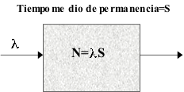
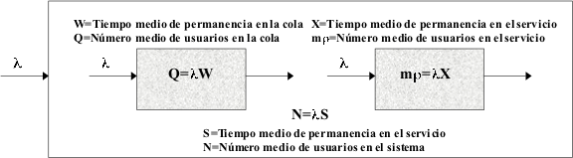
Ley de Little
Notes:
cuando el sistema está en equilibrio denotamos por T, X, W y S, respectivamente, los tiempos entre llegadas, de servicio, en cola y en el sistema, y por N y Q, el número de clientes en el sistema y en cola respectivamente
E[S] = E[W] + E[X]
Este resultado permite interpretar E[W] como el coste (en tiempo) que supone compartir el servicio con otros usuarios, ya que es el tiempo de más que hay que permanecer en el sistema para obtener el servicio.

Slide 26


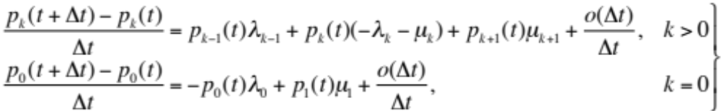
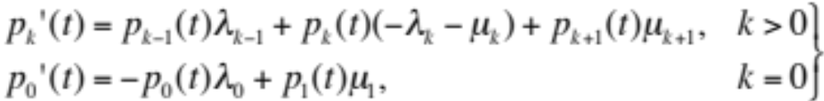
Sistemas M/M/1
Notes:
cuando el sistema está en equilibrio denotamos por T, X, W y S, respectivamente, los tiempos entre llegadas, de servicio, en cola y en el sistema, y por N y Q, el número de clientes en el sistema y en cola respectivamente
E[S] = E[W] + E[X]
Este resultado permite interpretar E[W] como el coste (en tiempo) que supone compartir el servicio con otros usuarios, ya que es el tiempo de más que hay que permanecer en el sistema para obtener el servicio.

Slide 27
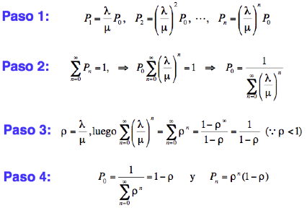
Sistemas M/M/1
Régimen estacionario → P_{n}’(t)=0 y λ_{k}=λ y μ_{k}=μ
Notes:
cuando el sistema está en equilibrio denotamos por T, X, W y S, respectivamente, los tiempos entre llegadas, de servicio, en cola y en el sistema, y por N y Q, el número de clientes en el sistema y en cola respectivamente
E[S] = E[W] + E[X]
Este resultado permite interpretar E[W] como el coste (en tiempo) que supone compartir el servicio con otros usuarios, ya que es el tiempo de más que hay que permanecer en el sistema para obtener el servicio.

Slide 28
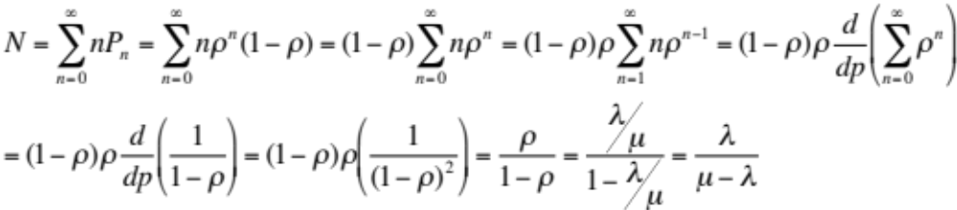
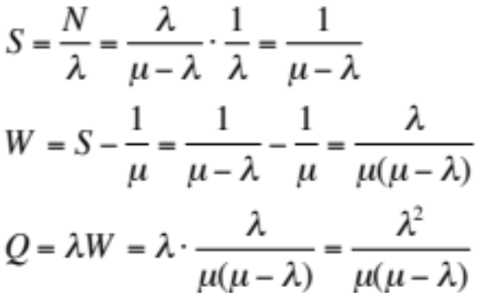
Sistemas M/M/1
A partir de este resultado podemos obtener los siguientes:
Notes:
cuando el sistema está en equilibrio denotamos por T, X, W y S, respectivamente, los tiempos entre llegadas, de servicio, en cola y en el sistema, y por N y Q, el número de clientes en el sistema y en cola respectivamente
E[S] = E[W] + E[X]
Este resultado permite interpretar E[W] como el coste (en tiempo) que supone compartir el servicio con otros usuarios, ya que es el tiempo de más que hay que permanecer en el sistema para obtener el servicio.

Slide 29


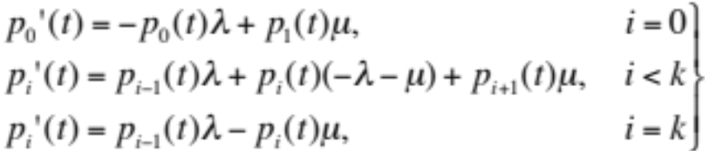
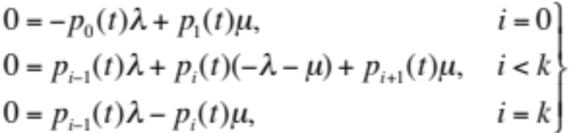
Sistemas M/M/1/k
Notes:
cuando el sistema está en equilibrio denotamos por T, X, W y S, respectivamente, los tiempos entre llegadas, de servicio, en cola y en el sistema, y por N y Q, el número de clientes en el sistema y en cola respectivamente
E[S] = E[W] + E[X]
Este resultado permite interpretar E[W] como el coste (en tiempo) que supone compartir el servicio con otros usuarios, ya que es el tiempo de más que hay que permanecer en el sistema para obtener el servicio.

Slide 30
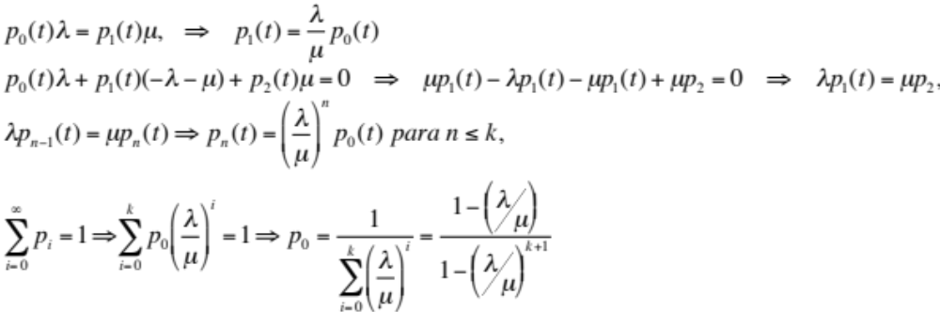
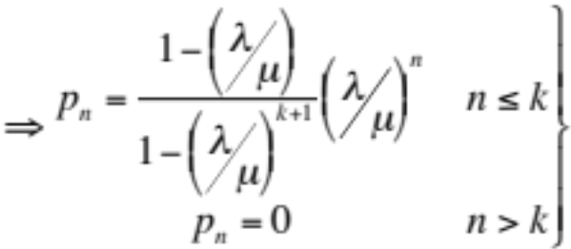
Sistemas M/M/1/k
Notes:
cuando el sistema está en equilibrio denotamos por T, X, W y S, respectivamente, los tiempos entre llegadas, de servicio, en cola y en el sistema, y por N y Q, el número de clientes en el sistema y en cola respectivamente
E[S] = E[W] + E[X]
Este resultado permite interpretar E[W] como el coste (en tiempo) que supone compartir el servicio con otros usuarios, ya que es el tiempo de más que hay que permanecer en el sistema para obtener el servicio.

Slide 31
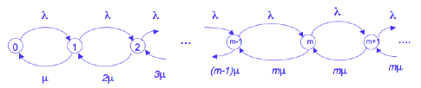
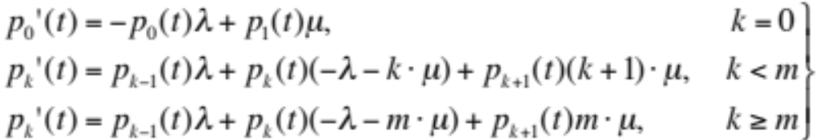
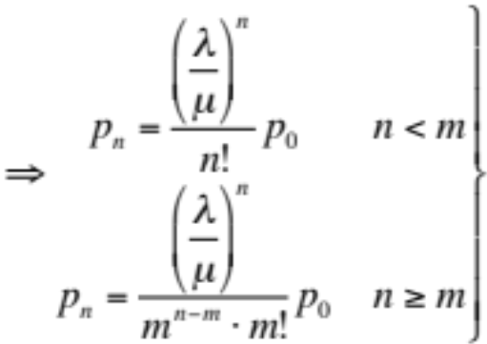
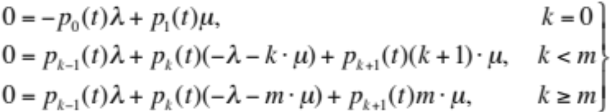
Sistemas M/M/m
…
Notes:
cuando el sistema está en equilibrio denotamos por T, X, W y S, respectivamente, los tiempos entre llegadas, de servicio, en cola y en el sistema, y por N y Q, el número de clientes en el sistema y en cola respectivamente
E[S] = E[W] + E[X]
Este resultado permite interpretar E[W] como el coste (en tiempo) que supone compartir el servicio con otros usuarios, ya que es el tiempo de más que hay que permanecer en el sistema para obtener el servicio.

Slide 32
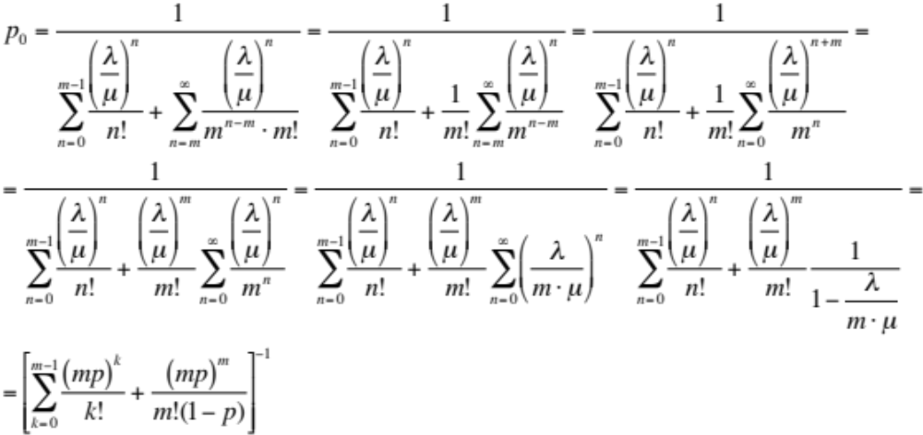
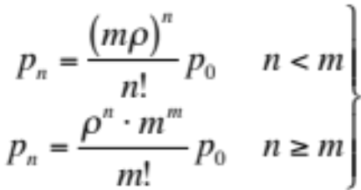
Sistemas M/M/m
Notes:
cuando el sistema está en equilibrio denotamos por T, X, W y S, respectivamente, los tiempos entre llegadas, de servicio, en cola y en el sistema, y por N y Q, el número de clientes en el sistema y en cola respectivamente
E[S] = E[W] + E[X]
Este resultado permite interpretar E[W] como el coste (en tiempo) que supone compartir el servicio con otros usuarios, ya que es el tiempo de más que hay que permanecer en el sistema para obtener el servicio.

Slide 33
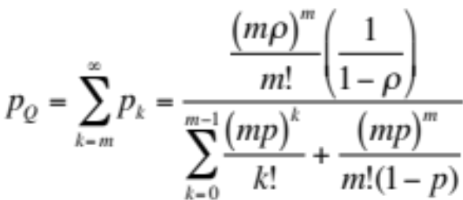
Sistemas M/M/m
Formula de Erlang C
Permite calcular la probabilidad de que un nuevo cliente que llega al sistema tenga que hacer cola en un sistema M/M/m.
Tiene aplicación directa para el cálculo de la probabilidad de mantener una llamada telefónica en espera por encontrar todas las líneas ocupadas.
Notes:
cuando el sistema está en equilibrio denotamos por T, X, W y S, respectivamente, los tiempos entre llegadas, de servicio, en cola y en el sistema, y por N y Q, el número de clientes en el sistema y en cola respectivamente
E[S] = E[W] + E[X]
Este resultado permite interpretar E[W] como el coste (en tiempo) que supone compartir el servicio con otros usuarios, ya que es el tiempo de más que hay que permanecer en el sistema para obtener el servicio.

Slide 34
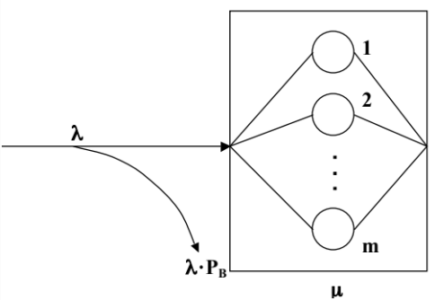
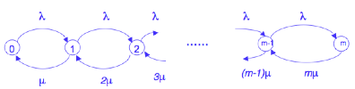
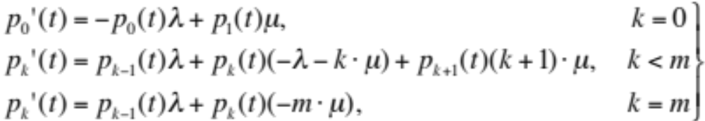
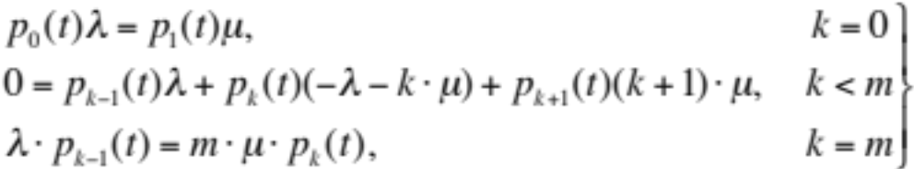
Sistemas M/M/m/m
Notes:
cuando el sistema está en equilibrio denotamos por T, X, W y S, respectivamente, los tiempos entre llegadas, de servicio, en cola y en el sistema, y por N y Q, el número de clientes en el sistema y en cola respectivamente
E[S] = E[W] + E[X]
Este resultado permite interpretar E[W] como el coste (en tiempo) que supone compartir el servicio con otros usuarios, ya que es el tiempo de más que hay que permanecer en el sistema para obtener el servicio.

Slide 35
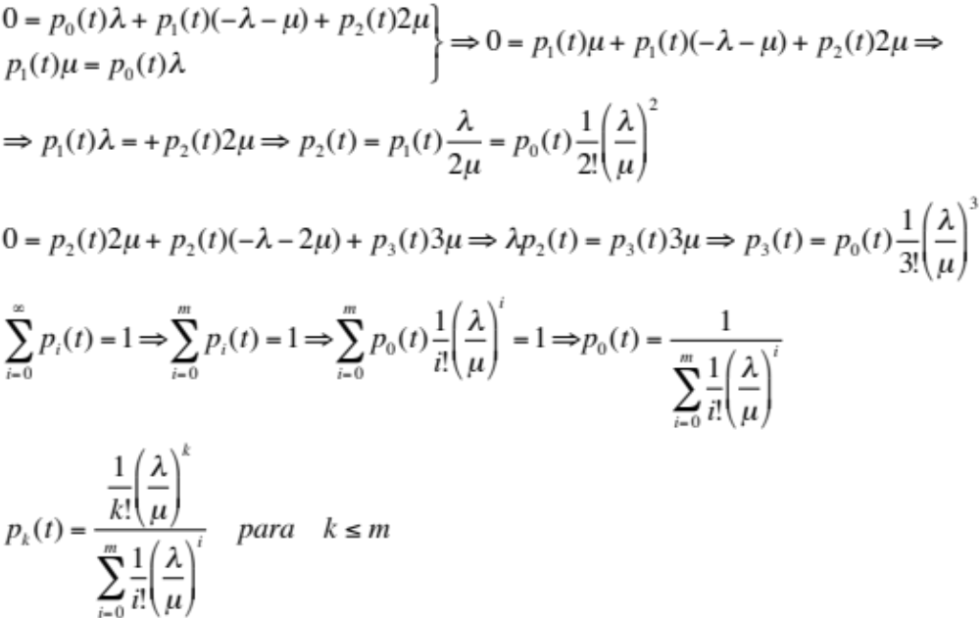
Sistemas M/M/m/m
Notes:
cuando el sistema está en equilibrio denotamos por T, X, W y S, respectivamente, los tiempos entre llegadas, de servicio, en cola y en el sistema, y por N y Q, el número de clientes en el sistema y en cola respectivamente
E[S] = E[W] + E[X]
Este resultado permite interpretar E[W] como el coste (en tiempo) que supone compartir el servicio con otros usuarios, ya que es el tiempo de más que hay que permanecer en el sistema para obtener el servicio.

Slide 36
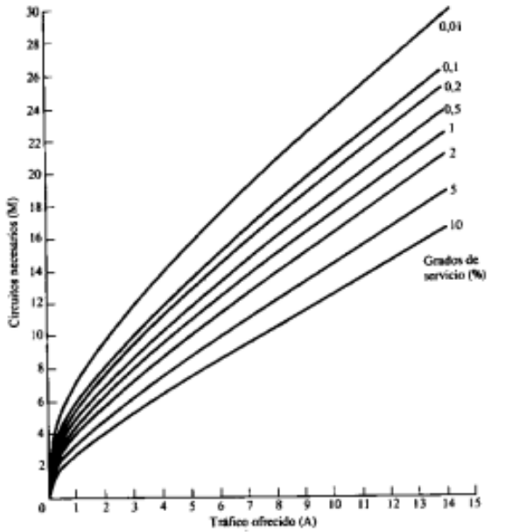
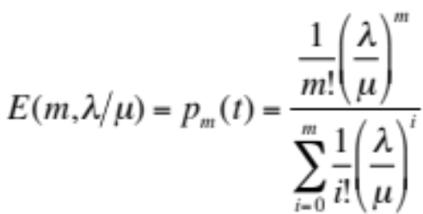
Sistemas M/M/m/m
Formula de Erlang B
Permite calcular la probabilidad de que el sistema esté ocupado por completo cuando se produce una llegada. Dado que no existe cola de espera, ese usuario será rechazado.
En general, la probabilidad de rechazar a un cliente se la conoce como grado de servicio.
Cálculo aproximado para A grande:
M= 5.5 + 1.17·A para E(M,A)= 1%
M= 7.8 + 1.28·A para E(M,A)= 0.1%
Notes:
cuando el sistema está en equilibrio denotamos por T, X, W y S, respectivamente, los tiempos entre llegadas, de servicio, en cola y en el sistema, y por N y Q, el número de clientes en el sistema y en cola respectivamente
E[S] = E[W] + E[X]
Este resultado permite interpretar E[W] como el coste (en tiempo) que supone compartir el servicio con otros usuarios, ya que es el tiempo de más que hay que permanecer en el sistema para obtener el servicio.

